Slide 1
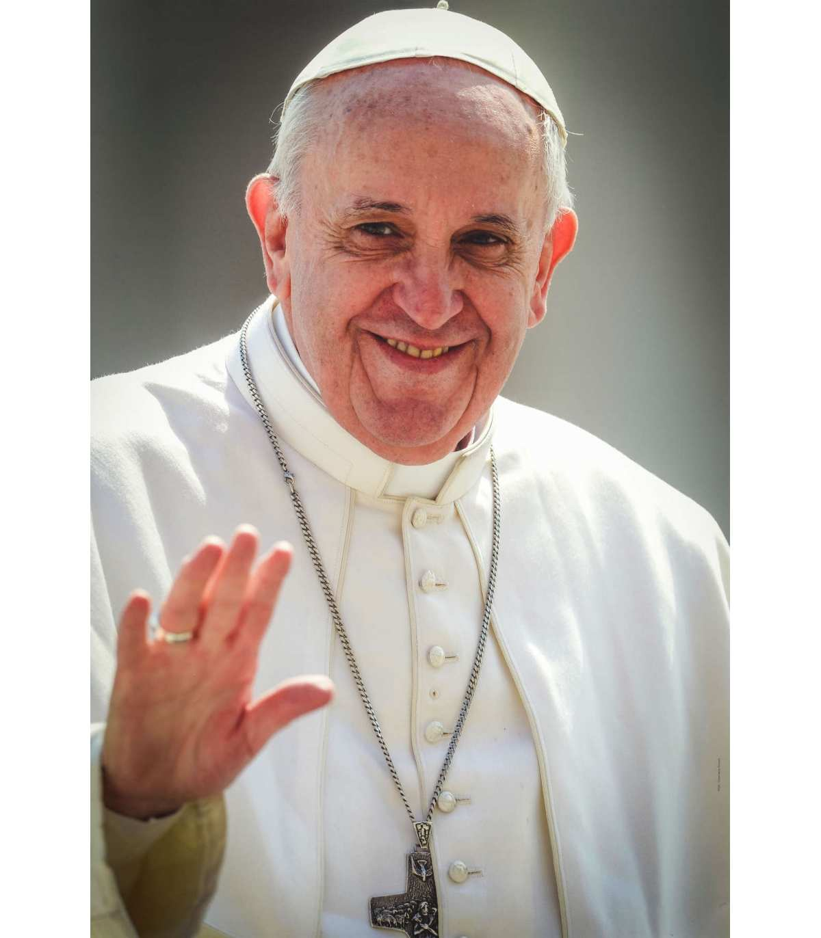
« La protection des mineurs et des personnes vulnérables fait partie intégrante du message évangélique que l’Église et tous ses membres sont appelés à répandre dans le monde. Le Christ lui-même, en effet, nous a confié le soin et la protection des plus petits et des sans-défense : « Celui qui accueille un enfant comme celui-ci en mon nom, il m’accueille, moi. » (Mt 18,5).
Par conséquent nous avons tous le devoir d’accueillir avec générosité les mineurs et les personnes vulnérables et de créer pour eux un environnement sûr, en ayant regardé en priorité leurs intérêts. Cela demande une conversion continuelle et profonde, où la sainteté personnelle et l’engagement moral peuvent concourir à promouvoir la crédibilité de l’annonce évangélique et renouveler la mission éducative de l’Église. »
Pape François, 29 mars 2019, Motu proprio sur la protection des mineurs et des personnes vulnérables

Slide 2


Programme de prévention mis en place diocèse de Beauvais:
Bientraitance–Vigilance –Assistance
1. s’appuie sur:
E- formation : formation en ligne d’1h30 « stopabus protéger l’enfance » du diocèse de Paris, associée à la charte de bientraitance.
La présentation de l’extrait de casier judiciaire B3
Formation « continue » : une soirée « repères »/ an sur un thème. (autorité, emprise etc…)
2. Pour qui?
Toute personne en mission auprès des jeunes
Prêtres, diacres, religieux , religieuses, catéchistes, animateurs d’aumônerie, coordinateurs des servants d’autel, maitrise, écoles de Prière, éveil à la foi, aide aux devoirs, patronage, etc…
Missionnaires auprès des jeunes
FORMATION
Formation « continue »
CASIER JUDICIARE . B3
Notes:
Formation: e-formation(1h30) plus formation en présentiel (2h à 2h30)

Slide 3
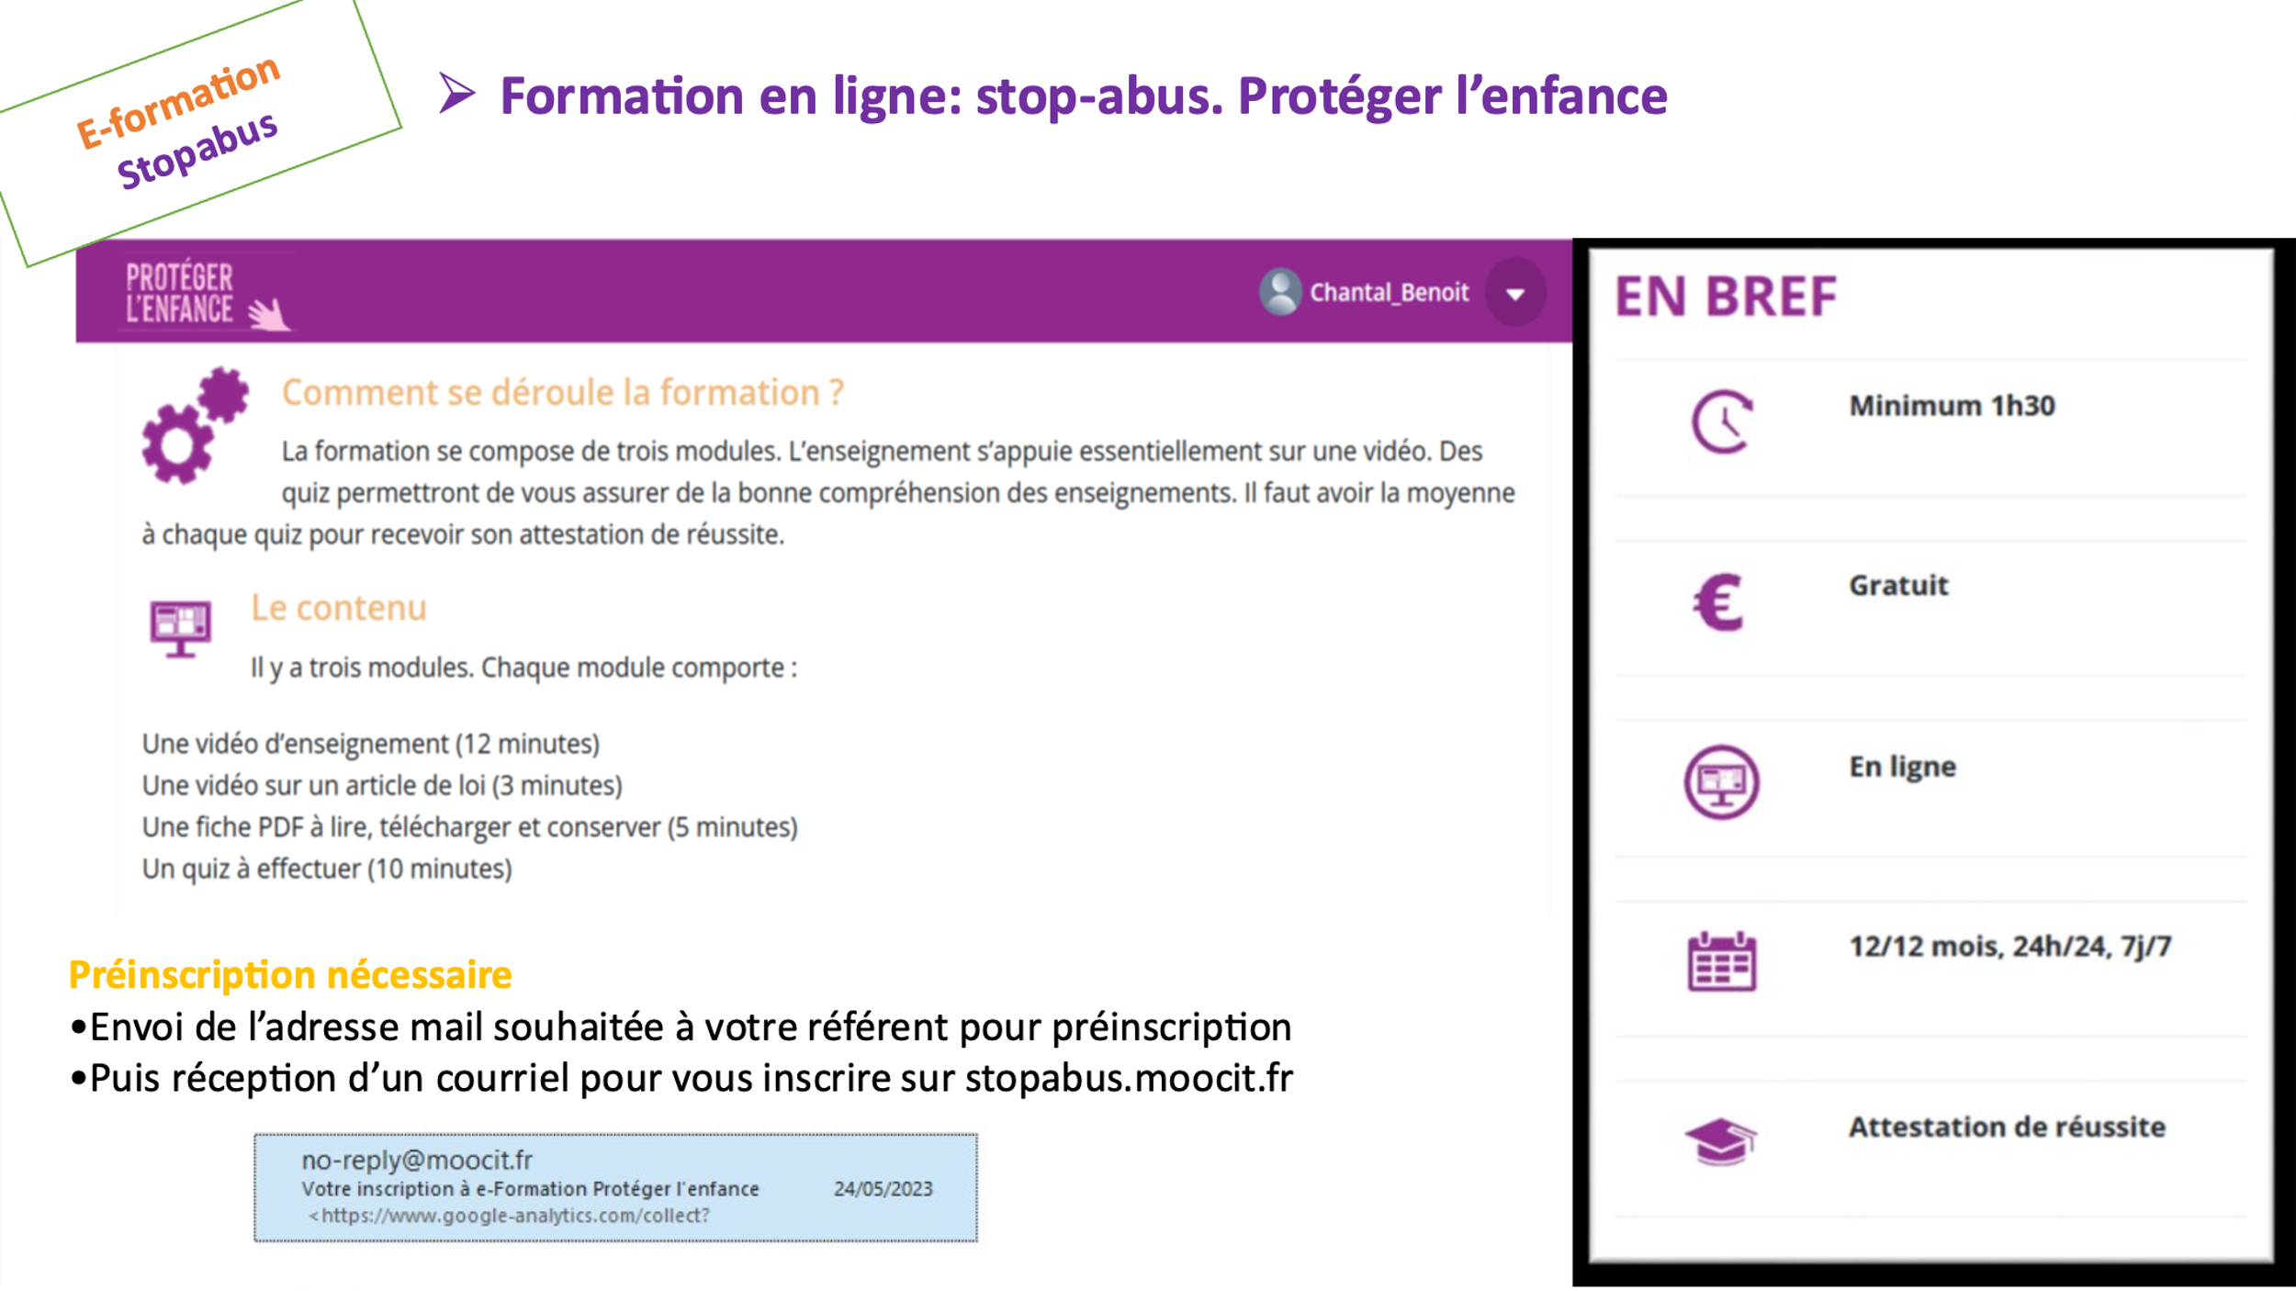
PROCESSUS

Slide 4
Protéger l’enfance: la formation en ligne
Quizz !
Possibilité de recommencer une question autant de fois que nécessaire...
Vidéos
Pas difficiles à suivre.
Des idées clé faciles à retenir !
Quelques notes à prendre.
Pas de question piège... Simplement avoir écouté
et utiliser son «bon sens» !
Fiches mémos
à télécharger et à garder !
Vidéos «Point légal» / «Point info»
Courtes et percutantes !

Slide 5
A réception du mail de :
no-reply@moocit.fr
Cliquez sur le lien, créez un compte et suivez les instructions. Puis connectez-vous avec l’adresse mail avec laquelle vous avez été préinscrit.
Nous vous demandons de bien vouloir :
envoyer votre certificat Au « Référent prévention » de votre paroisse. Certificat valable 3ans
montrer votre extrait de casier judiciaire N°3
Demande à faire sur:
https://casier-judiciaire.justice.gouv.fr/
Réception rapide par mail.
Si vous rencontrez un problème technique pour créer votre compte, un tuto est à votre disposition:
Pour plus de renseignements , vous pouvez contacter la référente prévention diocésaine, Dominique Grassin d’Alphonse:
Protectiondesmineurs60@oise-catholique.fr
tel : 06- 80-45-14-18

Slide 6
